Slide 1


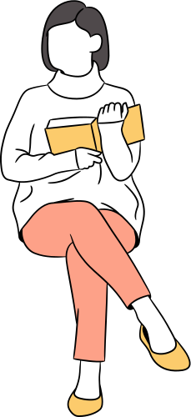
Osnovna škola “Turbe”
Aktiv III, IV i V razreda
EFIKASNA KOMUNIKACIJA S RODITELJIMA: Strategije i rješavanje izazovnih situacija u školi
(stručno usavršavanje nastavnika)
Učiteljica: Ajdina Talić
juni, 2026.

Slide 2


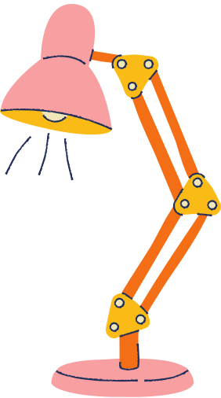

Komunikacija s roditeljima nekad i sad
Komunikacija s roditeljima ključ je uspjeha učenika.
Bez nje se često može razviti odnos „Mi protiv Njih” između učitelja i roditelja.
  U 20. stoljeću katkad je bilo teško doprijeti do roditelja, jer je komunikacija bila ograničena na poštu i telefon.
  Probleme je stvarala dostupnost roditelja i učitelja zbog nefleksibilnih radnih sati.
  Djeca su se užasavala učiteljevog telefonskog poziva njihovim roditeljima, znajući da ne postoji „dobar poziv”.
Tehnologija u 21. stoljeću omogućila je učiteljima učinkovitiju komunikaciju s roditeljima.
Savremena škola funkcioniše kao složen sistem odnosa u kojem se prepliću obrazovne, odgojne i socijalne uloge.
U tom kontekstu, nastavnik nije samo prenosilac znanja, već i komunikator, organizator saradnje i posrednik između škole i porodice.

Slide 3





Komunikacija u ovom odnosu ima nekoliko ključnih funkcija:
INFORMATIVNU
PREVENTIVNU
RAZVOJNU
razmjena podataka o učeniku
rano uočavanje problema
podrška učenikovog napretka
SOCIJALNU
izgradnja odnosa i povjerenja

Slide 4
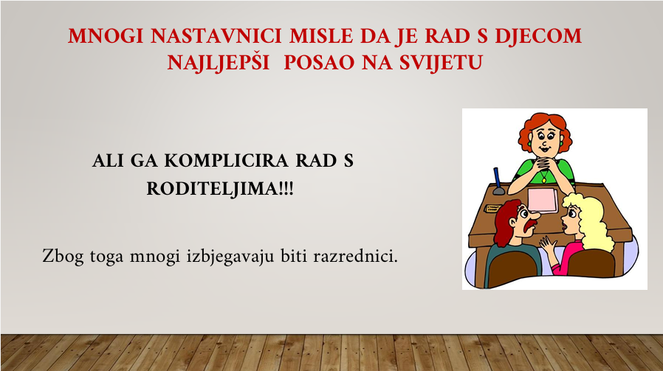

Slide 5
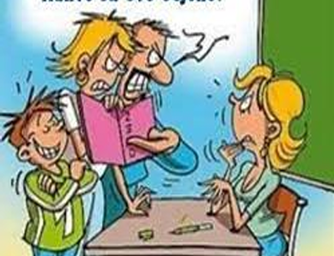
ZAŠTO NAJČEŠĆE DOLAZI DO SUKOBA NA RELACIJI RODITELJ- UČITELJ?
Istraživanja pokazuju da učitelji i roditelji vrlo različito gledaju na uzroke nediscipliniranog ponašanja učenika (učitelji krive roditelje, a roditelji učitelje).
Roditelji i učitelji imaju različitu perspektivu. Dijete se može na jedan način ponašati u kući, a na drugi način kad je u školi; čak se i na nastavi kod različitih nastavnika ponaša drugačije (vješto se prilagođavaju postavljenim granicama).
Različita je i interpretacija nekog učeničkog ponašanja, kako od strane različitih učitelja, tako i od strane roditelja. Ono što je za roditelja „malo živahnije ponašanje“, za nekog učitelja može biti „neodgojenost“, a neko drugi neće na to „ni trepnuti“.

Slide 6
IZAZOVI ODNOSA RODITELJ- UČITELJ
Vođeni neobjektivnim i nerealnim očekivanjima od svoje djece, a da bi došli do određenog cilja, roditelji često posežu za raznoraznim konfliktnim situacijama narušavajući na taj način ne samo autonomiju, već i dostojanstvo samih učitelja.
Te konfliktne situacije kreću se od verbalnog nasilja koje se manifestira kroz različite prijetnje, pogrdne psovke, prisluškivanja, snimanja, zatim prijetnje tužbom, uznemiravanja mobitelom u bilo koje doba dana, zadiranja u stručnost te uplitanja u sam rad učitelja pa sve do samih fizičkih nasrtaja.
Mišljenje roditelja je da većina roditelja sarađuje, a mali postotak su roditelji koji su zahtjevni i nesaradljivi. No, zbog tih malobrojnih se stvara loša slika i strah kod nastavnika /stručnih suradnika, početnika, naročito onih sa manje iskustva.

Slide 7
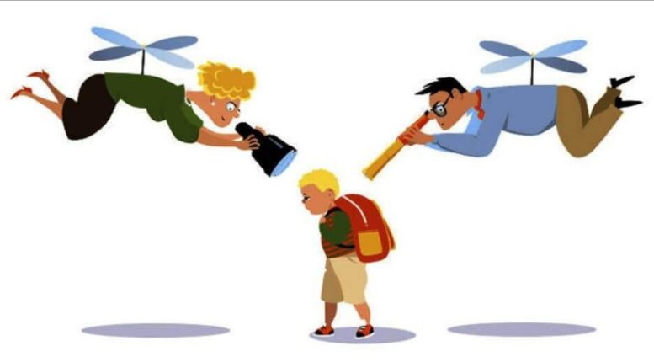
„Helikopter roditelji“
roditelji koji su zainteresirani za saradnju, ali moraju imati pod nadzorom sve što dijete radi.
Velika očekivanja od djece i nastavnika, prezaštićivanje, traženje podrške od svih koji rade s djecom uz uvažavanje njihovih individualnih potreba, nesamostalnost, nemotiviranost, smanjeni osjećaj odgovornosti.
Ovaj roditelj gotovo uvijek brani dijete. Kritika se doživljava kao napad, a učitelj kao potencijalna prijetnja djetetu. Roditelj ne negira nužno činjenice, već štiti svoje dijete od neugodnih posljedica tih činjenica.
EFIKASAN PRISTUP UČITELJA/ NASTAVNIKA:
Direktno suprotstavljanje rijetko daje rezultate.
Efikasniji pristup podrazumijeva priznanje emocije i uključivanje roditelja u rješavanje problema.
Primjer iz prakse:
Roditelj: „Moje dijete to nikada ne bi uradilo.“
Učitelj: „Razumijem da vam je teško to čuti. U razredu se desila konkretna situacija…
Volio bih da zajedno pronađemo način da pomognemo vašem djetetu.“

Slide 8
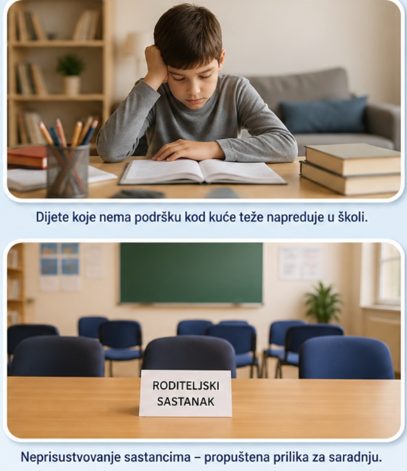
Nezainteresirani roditelji
Roditelji koji ne žele saradnju. Smatraju to “gubljenjem vremena“ .
Pokazuju svojoj djeci da nemaju vremena za njih, ne žele da ih se iz škole zove i zamara “glupostima” , očekuju od djece da sama rješavaju svoje probleme.
Razlozi mogu biti različiti – od prezauzetosti do nedostatka svijesti o važnosti uključenosti.
Djeca se osjećaju zanemareno, nevažno, nevoljeno, na krivi način traže pažnju roditelja -neprimjerena ponašanja. Učitelj u ovakvim situacijama mora biti uporan.

Slide 9
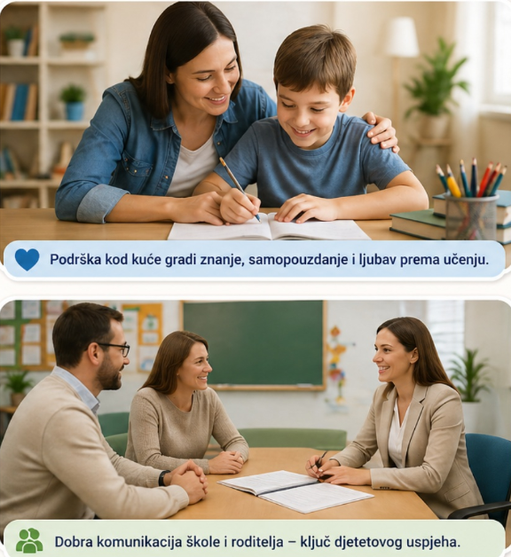
Podržavajući roditelj
prihvata djetetovu individualnost- njegove teškoće i vrline;
pomaže mu da razvije samopouzdanje, intrinzičnu motivaciju i samostalnost;
šalje poruku djetetu: vjerujem u tebe, znam da ti to možeš, brinem se o tebi i za tebe, jako si mi važan/važna ali od tebe očekujem odgovornost i poštivanje dogovora.
Takve poruke pomažu djeci da shvate da su voljeni, važni, ali da imaju i svoje odgovornosti koje se očekuju od njih.
Roditelj podržava i dijete i učitelje koji rade s djetetom i prihvataju stručne savjete.

Slide 10
Ambiciozan roditelj
Ovaj tip roditelja snažno je usmjeren na uspjeh djeteta.
Ocjene se doživljavaju kao ključni pokazatelj buduće uspješnosti, što često dovodi do pritiska na učitelja.
U osnovi ovog ponašanja nalazi se strah od neuspjeha i želja da se djetetu osiguraju što bolje životne prilike.
Taj pristup može dovesti do nerealnih očekivanja i konflikta.
Učitelj u ovakvim situacijama mora zadržati profesionalne standarde, ali i ponuditi konstruktivan izlaz.
Primjer:
Roditelj: „On mora imati peticu.“
Učitelj: „Razumijem koliko vam je uspjeh važan. Ocjena se zasniva na jasno definisanim kriterijima, ali možemo zajedno napraviti plan kako bi dodatno napredovao.“

Slide 11
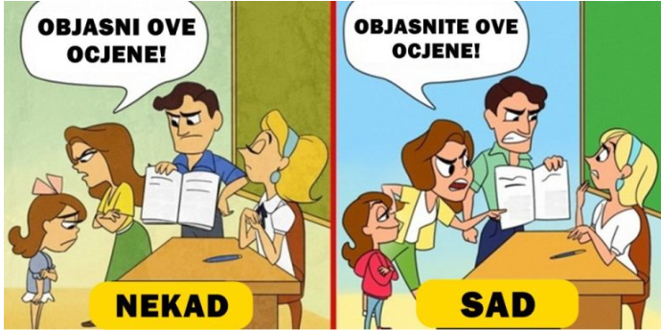

Konfliktni roditelj
Ovaj roditelj pristupa komunikaciji s nepovjerenjem i često koristi napadački ton.
Razgovor s njim može brzo prerasti u konflikt.
Ovakvo ponašanje često je rezultat prethodnih negativnih iskustava ili opšteg nepovjerenja prema institucijama.
U takvim situacijama ključnu ulogu ima emocionalna stabilnost učitelja. Svaka defanzivna ili emotivna reakcija dodatno pogoršava situaciju.
Primjer: Roditelj:
„Vi imate nešto protiv mog djeteta.“
Učitelj: „Važno mi je da razumijem šta vas je dovelo do tog zaključka. Hajde da zajedno pogledamo situaciju.“

Slide 12
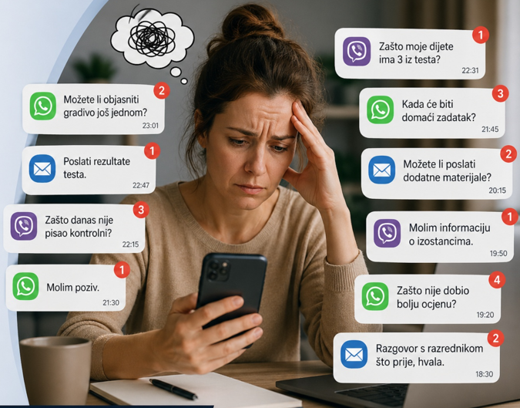
Digitalno zahtjevan roditelj
Ovaj tip roditelja koristi digitalne kanale kao primarni oblik komunikacije i očekuje brze odgovore. Često kontaktira nastavnike. Stalno prati školske aktivnosti djeteta.
Tipične situacije: poruke u večernjim satima, više uzastopnih poruka, insistiranje na hitnosti.
Primjer:
Roditelj (u 22:30): „Zašto moje dijete nije odgovaralo danas?“
Učitelj: „Hvala na poruci. Odgovaram na upite u radnom vremenu kako bih svakome mogao posvetiti adekvatnu pažnju. Javit ću vam se sutra.
Savjeti za nastavnike: postaviti jasne granice komunikacije (npr. odgovori se šalju u radnom vremenu), koristiti jedan službeni kanal, npr. e- dnevnik ili službeni Viber, odgovarati profesionalno, kratko i jasno, dokumentovati komunikaciju.

Slide 13
KLJUČNE STRATEGIJE ZA USPJEŠNU SARADNJU
PROAKTIVNOST I PRAVOVREMENOST
DVOSMJERNA KOMUNIKACIJA
ODABIR ODGOVARAJUĆEG KANALA
Nastavnik kao stručna osoba treba biti inicijator sastanka i razgovora.
Uključiti u razgovor stručnu službu kao savjetodavnu podršku.
Komunikacija mora biti dijalog.
Podsticati roditelje da izraze svoje mišljenje i zabrinutosti te ih aktivno slušati.
Koristite različite oblike komunikacije – od roditeljskih i individualnih sastanaka, sastanaka, Viber grupa, do školskih aplikacija, prilagođavajući se potrebama roditelja.
IZGRADNJA POVJERENJA
FOKUS NA RJEŠENJA
POŠTOVANJE I PROFESIONALNOST
Nastupati kao partneri s istim ciljem – uspjeh i dobrobit djeteta.
Pokazati razumijevanje za roditeljske izazove.
Kada se javi problem, razgovarajte o konkretnim koracima i zajedničkim strategijama za njegovo rješavanje.
Uvijek nastupajte s poštovanjem, čak i u teškim situacijama, čuvajući dostojanstvo djeteta, roditelja i učitelja.

Slide 14
ZAKLJUČAK
Efikasna komunikacija između nastavnika i roditelja nije samo profesionalna obaveza, već ključni alat za stvaranje kvalitetnog i podsticajnog obrazovnog okruženja.
Ona zahtijeva svjesno planiranje, razvijene komunikacijske vještine i spremnost nastavnika da preuzme aktivnu ulogu u izgradnji odnosa zasnovanih na povjerenju i međusobnom poštovanju.
U praksi, upravo način na koji nastavnik komunicira s roditeljima često određuje uspješnost saradnje.
Jasnoća, smirenost, dosljednost i fokus na dobrobit učenika omogućavaju da i zahtjevne situacije budu riješene konstruktivno, bez produbljivanja konflikta. Istovremeno, pravovremena i pozitivna komunikacija doprinosi stvaranju partnerskog odnosa u kojem roditelji postaju saveznici, a ne suprotstavljena strana.
Kvalitetna komunikacija ne podrazumijeva sama po sebi, već se kontinuirano razvija kroz iskustvo, refleksiju i profesionalno usavršavanje. Nastavnik koji svjesno unapređuje svoje komunikacijske kompetencije ne samo da olakšava vlastiti rad, nego direktno utiče na uspjeh i dobrobit učenika.

